Slide 1

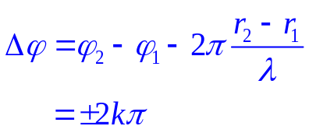

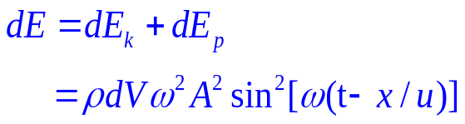
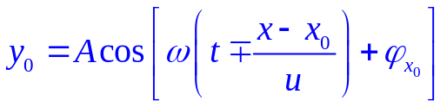


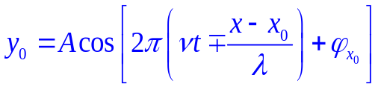
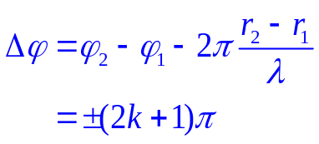




惠更斯原理
波动
波的叠加原理
反射、折射、衍射
平面简谐波
波的干涉
平面简谐波的描述
处质元振动方程：
波函数：
- ：x轴正向传播
+：x轴负向传播
平面简谐波能量特征
体质dV质元的总能量
能量密度
平均能量密度：
平均能流密度(波的强度)：
相长干涉：
相消干涉：
半波损失：从波疏介质垂直射到波密介质，反射波相位有180度突变

Slide 2

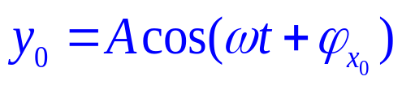
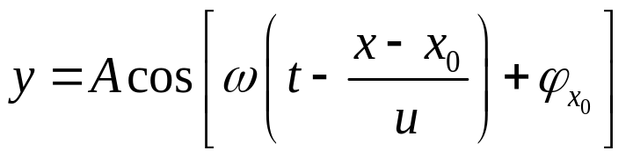

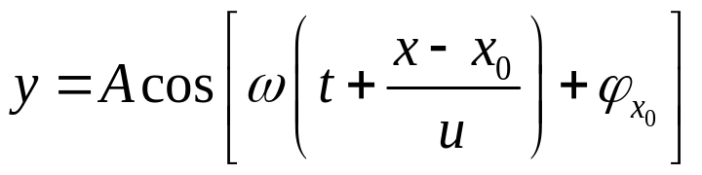
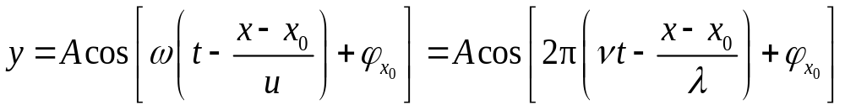
平面简谐波的波函数
设 点振动函数为 ，则
沿 +x 方向传播的平面简谐波的波函数 为
可理解为 x 点振动相位比
点振动相位落后
沿 –x 方向传播的平面简谐波的波函数为
可理解为 x 点振动相位比
点振动相位超前
其他形式：

Slide 3


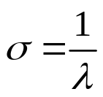
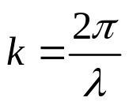
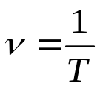
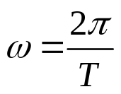
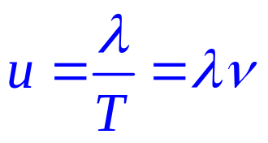
描述波的特征量：
1.表征空间周期性的量有：
波长 ：波线上相位差为 的两点之间的距离
波数 ：波线上单位长度所包含的波的数目
角波数 ：波线上 长度所包含的波的数目
2.表征时间周期性的量有：
周期T：波传播一个波长所需时间
频率 :单位时间内前进的距离包含的波的数目
频率 ： 时间内前进的距离包含的波的数目
3. 波速：

Slide 4
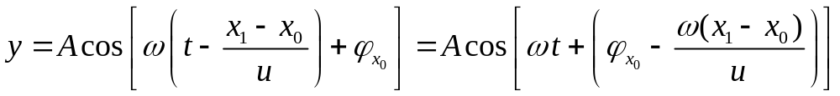
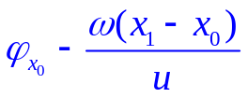
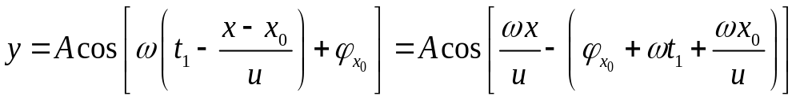
在空间某位置 x = x₁，有
它表示 x = x₁ 处的振动函数，其中 为初相。
在某时刻 t = t₁，有
它表示 t = t₁ 时刻的波形。
Δx = u(t₂ - t₁)
y
t₁
t₂
O
x

Slide 5
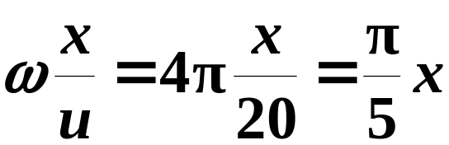
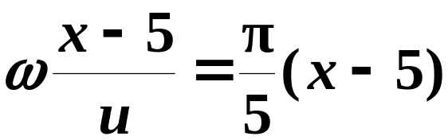
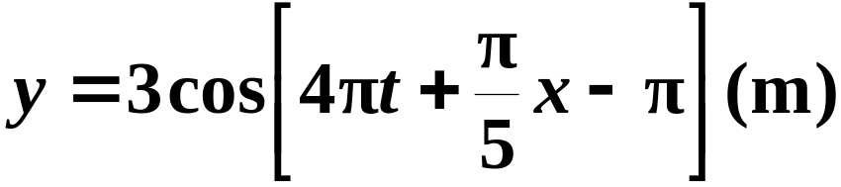
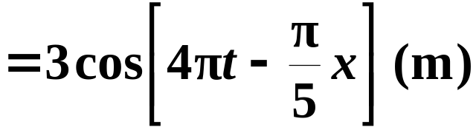
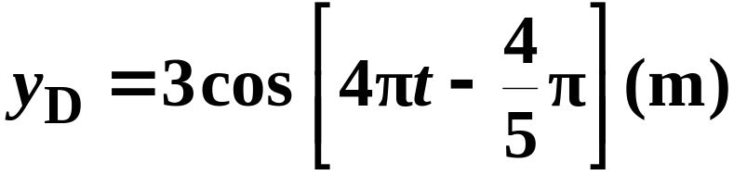

例3 平面简谐波以 u = 20m/s 向右传播，已知点 A 振动
y = 3cos(4πt – π) m，已知 D 在 A 右 9m 处，分别对以
下两种情况写出波函数和 D 点振动函数：(1) x 轴向左,
A 为原点；(2) x 轴向右，以 A 左方 5m 处 O 点为原点
x
0
–9
0
5
14
x
u
x
A
D
O
A
D
x
解：(1) x 点相位比 A 点领先
(2) x 点相位比 A 点落后
所以 x 点振动函数即波函数为
D 点振
动函数

Slide 6
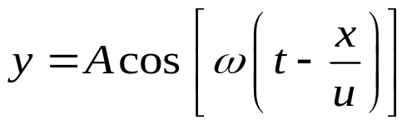
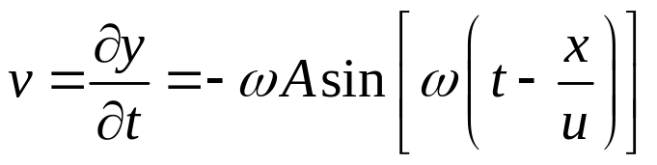
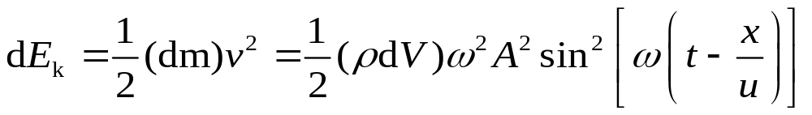
波的能量
平面简谐纵波:
x
x
dV
dx
媒质 ρ、E、S
当波传播到该质元时，其振动速度为：
dm = ρdV
因而该质元的振动动能为：

Slide 7
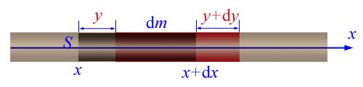
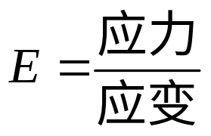
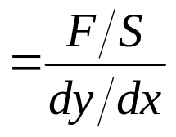
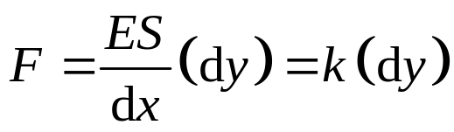
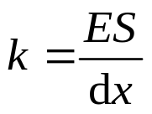
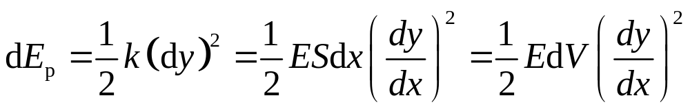
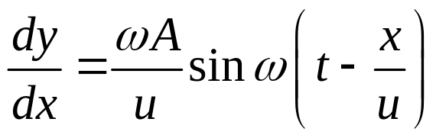
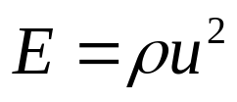
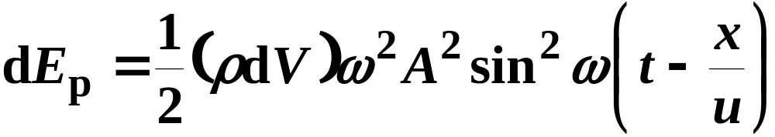
单位横截面积受力
由弹性模量的定义
单位长度的伸长量
胡克定律
有
在某个时刻（y 仅是 x 的函数），该质元的弹性势能为：
又

Slide 8
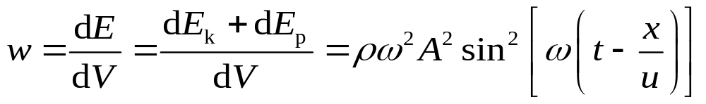
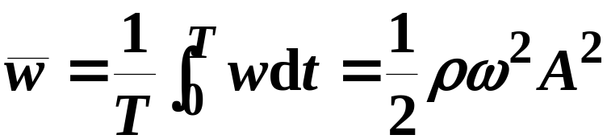
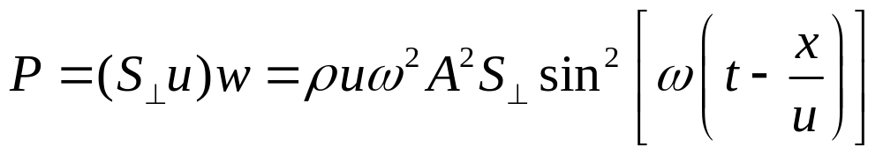
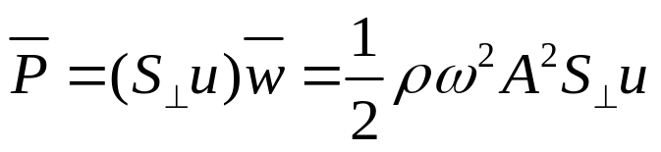
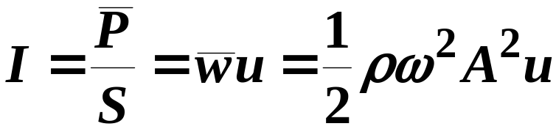
2. 能量密度：
波场中的单位体积的介质中的总机械能
平均能量密度：
3. 能流：
单位时间内通过介质中某一横截面的能量
平均能流（一个周期内）：
平均能流密度（强度） ：通过垂直于波的传播方向的单位面积的平均能流

Slide 9
波的叠加
1. 波的叠加原理
波在传播过程中相遇，各自独立，互不干扰（振
幅、频率、波长、振动方向、传播方向都不变）。任
一点的位移, 为各个波单独在该点产生的位移的合成。
这个规律叫做波的叠加原理。
2. 波的干涉
(1) 现象：波相遇时，空间上的合振动出现加强或减弱
的现象，而且图案不随时间而改变。
(2) 条件 (相干条件)（a）频率相同（b）相位差恒定
（c）振动方向相同；相应的波叫相干波。

Slide 10
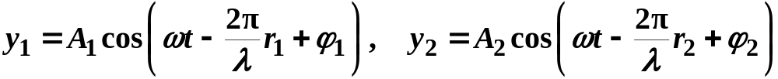
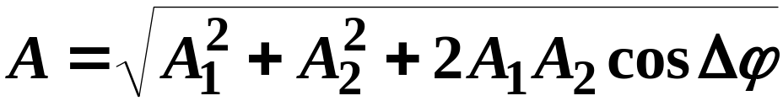

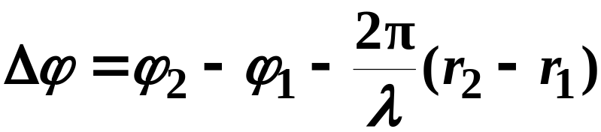
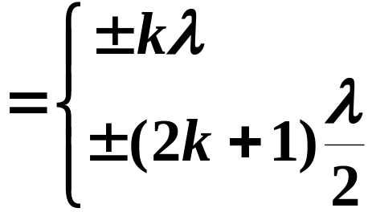
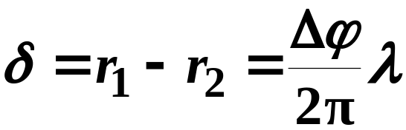
(3) 规律：两列平面简谐波在某点引起振动，r₁, r₂ 为各
自振源到该点的距离
根据同频同向简谐振动的合成规律，仍得简谐振动
对于给定点，相位差恒定
当 Δϕ = ±2kπ 时，A = A₁ + A₂，振动互相加强；
当 Δϕ = ±(2k+1)π 时，A = | A₁ – A₂| ，振动互相减弱。
加强
若 ϕ₁ = ϕ₂ , 则波程差
减弱

Slide 11
例 S₁, S₂ 为两相干波源，坐标如图，它们在 x₁ = 9cm,
x₂ = 12cm 处产生相邻的干涉极小，求波长，以及
波源的最小正相位差。
解：
S₁
x₁
x₂
S₂
O
9
12
30
x

Slide 12
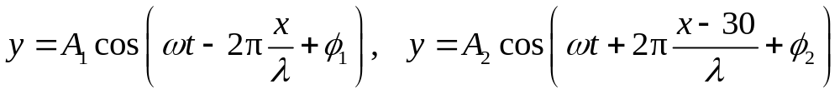
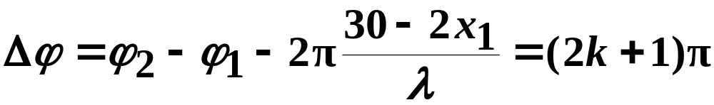
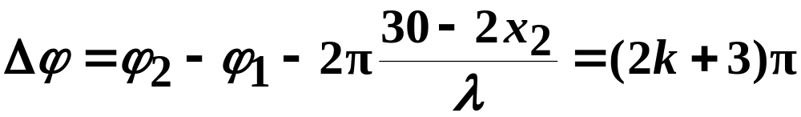

例 S₁, S₂ 为两相干波源，坐标如图，它们在 x₁ = 9cm,
x₂ = 12cm 处产生相邻的干涉极小，求波长，以及
波源的最小正相位差。
解：设波源 S₁, S₂ 振动函数分别为
S₁
x₁
x₂
S₂
O
9
12
30
x
则它们发出两列波的波函数为
由 x₁ 点干涉极小得
由 x₂ 点干涉极小得
两式相减得波长
而波源的相位差为
最小为π

Slide 13
4.半波损失 (Half-wave Loss)：
当波由波疏介质向波密介质垂直入射时，界面的
反射波不是入射波的反向延伸，而有 π 的相位突变，
也就是半个波长的损失，这种现象称为半波损失。
用 ρu 表示介质对波的
疏密程度, 其中 ρ 是介质的
密度, u 是波在介质中的传
播速度。
疏
密
反射波有半波损失
ρu 小表示波疏介质，
ρu 大表示波密介质。对于
光波, 折射率 n 小的为光疏
介质，n 大的为光密介质。
密
疏
反射波无半波损失

